Slide 1

Proyecto “Transición justa, sindicatos, ciudadanía y políticas públicas”

Slide 2
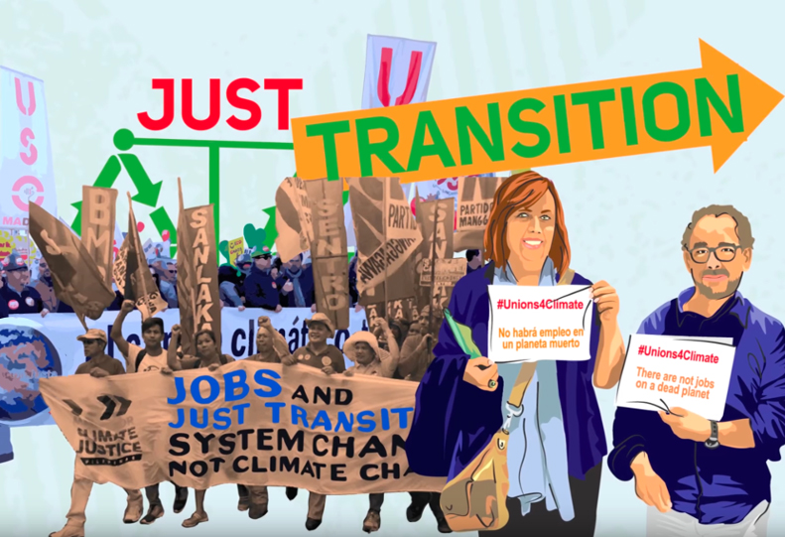
Características
Proyecto regional para América Latina, con énfasis en Argentina, Brasil, Colombia, Costa Rica, Ecuador, Guatemala. Honduras, México, Panamá, Paraguay y Perú
Iniciativa intersectorial que compromete a lxs trabajadorxs de agua y saneamiento, energía, gobiernos locales y regionales y tratamiento de residuos sólidos.
Consolida alianzas importantes para el abordaje de los ODS y la contribución que a ellos podemos realizar lxs trabajadorxs de los servicios públicos en las ciudades.
Promueve un sindicalismo con enfoque ciudadano y que incide en las políticas públicas.

Slide 3
Objetivo del proyecto
Promover políticas públicas en el nivel local y sensibilizar al papel fundamental desempeñados por lxs trabajadorxs de diferentes sectores organizados en la ISP en la localización de los ODS, haciendo uso del dialogo con otras organizaciones sociales y con autoridades públicas, para garantizar acceso a servicios públicos locales de calidad para los habitantes, sin exclusión a las personas migrantes, refugiados y personas indocumentadas en las siguientes áreas; agua limpia y saneamiento para todos (Objetivo de Desarrollo Sostenible - ODS 6), energía asequible, confiable, sostenible y moderna (ODS 7) mientras se preservan los derechos de los trabajadores (ODS 8) durante la transición a economías verdes y bajas en carbono (ODS 12 y 13 ), vivienda digna y sostenible en ciudades inclusivas, seguras, resilientes y sostenibles (ODS 11) y gestión de residuos sólidos (ODS 12) apoyándose para ello en una plataforma digital interactiva. Para ello, la contribución de los sindicatos del sector público a una transición justa a través de la realización de iniciativas concretas, y el rol que tienen estos en la posibilidad de incidir y participar en la formulación y diseño de las políticas municipales hacia una transición justa se hace un factor indispensable.

Slide 4
Objetivos específicos
  Desarrollar las capacidades y habilidades de los trabajadores para abogar por ciudades más inclusivas, servicios accesibles y de calidad, una transición justa y la formulación de políticas públicas basadas en el diálogo social plus a nivel local.
  Fortalecer las alianzas entre las afiliadas de la ISP y otras organizaciones y redes a nivel local, nacional y regional con varias organizaciones aliadas (habitantes, gobiernos locales, trabajadorxs informales etc.) para promover acciones encaminadas a la mitigación y adaptación al cambio climático y a la transición justa hacia economías y sociedades socialmente ambientales, equitativas, inclusivas y sostenibles y para todos.
  Identificar, compartir, promover y participar en la elaboración y ejecución de buenas prácticas y políticas que potencien el desarrollo sustentable, la ecologización de la economía, la sustentabilidad ambiental y la promoción de empleos verdes, enfocados en las cuatro áreas, que tienen estrecha relación con la búsqueda de los Objetivos de Desarrollo Sostenible 2030.
  Implementar un plan de actividades de formación sindical para sensibilizar a los trabajadores, sindicatos y ciudadanos en temas de incidencia y de estrategia política y organizacional para hacer efectivo en el marco del diálogo social, la transición justa.

Slide 5
Actividades
Mapeo de buenas prácticas locales en prestación de servicios públicos, aplicación de políticas de mitigación y adaptación al cambio climático o de transición justa. Dos por cada sector de trabajadores vinculado al proyecto.
Realizar cuatro pruebas piloto, en ciudades o comunidades, de construcción de propuestas de políticas públicas, mediante la participación y el dialogo entre trabajadorxs, organizaciones de la sociedad civil y autoridades públicas.
Diseñar, estructurar y poner en funcionamiento una plataforma digital interactiva, que permita albergar lo realizado a través de la aplicación del proyecto.
Seis procesos de formación bimodal (presencial y virtual) para los siguientes grupos de trabajadores; agua potable y saneamiento, energía, gobiernos locales y regionales, de tratamiento de residuos sólidos, jóvenes y mujeres.
Una campaña regional sobre cambio climático, transición justa y trabajo decente.
Un campamento juvenil regional por la transición justa.
Un encuentro regional de mujeres promoviendo la transición justa.
Dos encuentros multisectoriales de seguimiento, evaluación y monitoreo del proyecto.

Slide 6
Gestión del proyecto
Cuenta con el apoyo de UNION TO UNION de Suecia.
El proyecto contará con una coordinación regional, a cargo de un funcionario/a de la ISP en las Américas, bajo la supervisión del secretario regional de la ISP.
Se constituirá un equipo de gestión del proyecto, con representación de los grupos de trabajadores de la ISP involucrados en el proyecto.
Se hará un monitoreo de los impactos del proyecto cada seis meses, involucrando al equipo de gestión. Así mismo, con seis meses de anticipación a la culminación del proyecto, se hará una evaluación del mismo, con el fin de identificar la forma de continuar con los procesos adelantados.
Las decisiones sobre el desarrollo e implementación de las actividades del proyecto serán tomadas conjuntamente por los representantes de las organizaciones sindicales, los representantes de la ISP y UtoU.
El comité de gestión del proyecto y la ISP son conjuntamente responsables de las comunicaciones internas.
La responsabilidad de la supervisión será compartida por los representantes de los grupos de sectores sindicales participantes y sus respectivos equipos de colaboradores. El Secretario Regional (Jocelio Drummond) y UDIS-ISP serán los responsables de monitorear el proyecto para la ISP.

Slide 7



